Slide 1
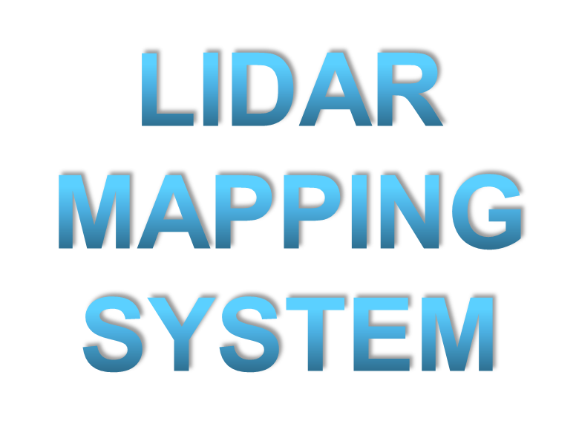
Võ Anh Tuấn-16521388
Trần Hoàng Phương - 16520973

Slide 2
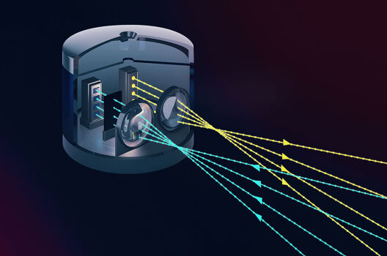
CÔNG NGHỆ LIDAR
LIDAR là một công nghệ khảo sát tiên tiến để đo khoảng cách tới mục tiêu bằng cách chiếu mục tiêu đó bằng một tia laze và đo các xung phản xạ bằng một cảm biến. Sự khác nhau về thời gian và bước sóng laser sau đó có thể được sử dụng để tạo các mô hình kỹ thuật số thể hiện mục tiêu trong không gian 2D, 3D

Slide 3
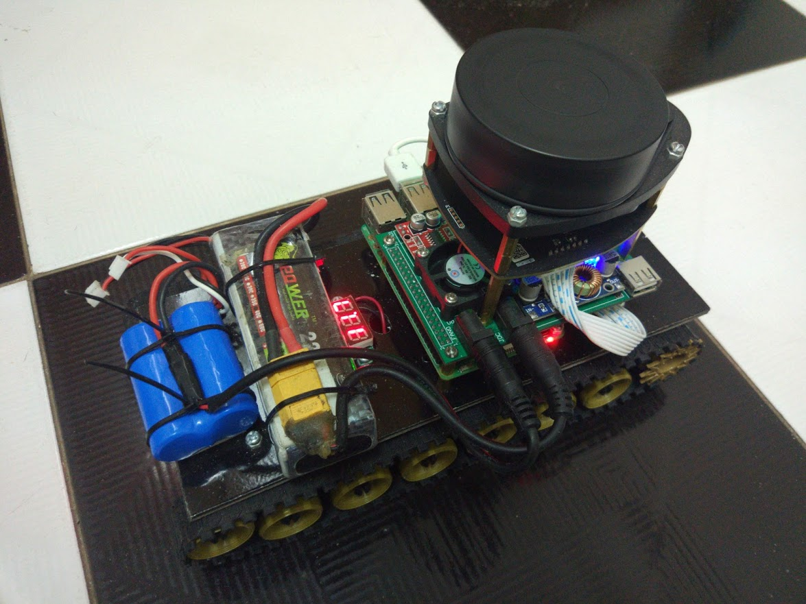
Thay hình ảnh giả bằng ảnh đại diện của Bạn

Slide 4
VẤN ĐỀ
Phần cứng:
Không cấp nguồn qua cổng microUSB bằng nguồn pin Lipo nên dẫn đến sai mạch PCB.
RPLidar phải luôn nằm trên phương ngang, không được xê dịch trục z → làm reset lại tọa độ gốc ban đầu.
Không tính toán được lượng pin tiêu thụ là bao nhiêu khi robot đang vận hành.
Phần mềm:
Sử dụng SSH giữa laptop và Rasp nên phần hiển thị bị đơ, giật.
Phần mềm rviz hiển thị kết quả hay bị lỗi do phải chờ ros server ở bên laptop chạy → sinh ra lỗi.

Slide 5
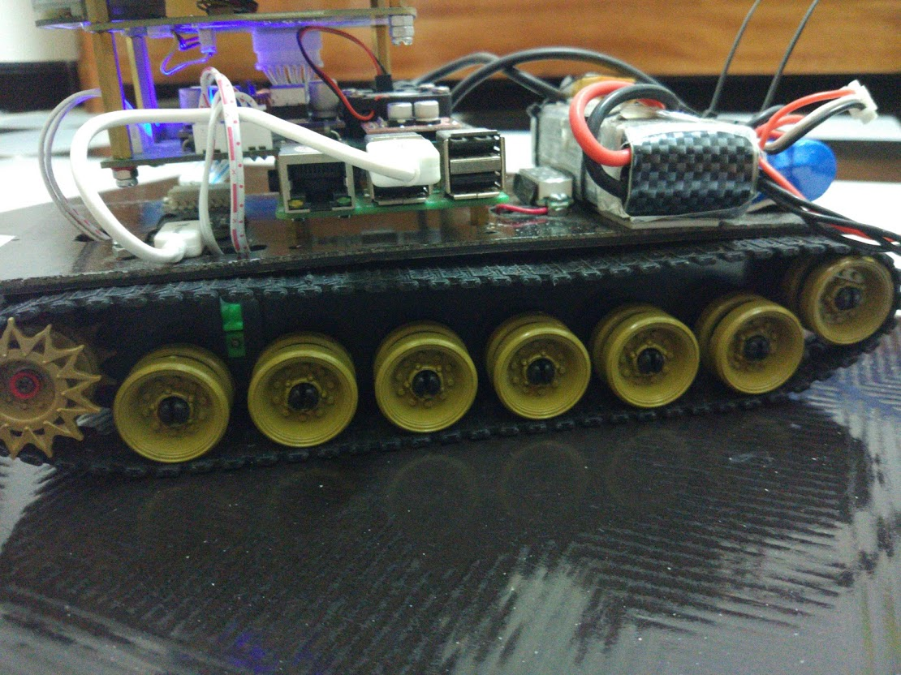
Phần cứng
Khung xe ban đầu sử dụng bánh xe nên gầm xe khá cao, gây ra sự thay đổi trục z khi vận hành. Nhóm đã thay bằng khung xe bánh xích để giảm thiểu tình huống trên.

Slide 6
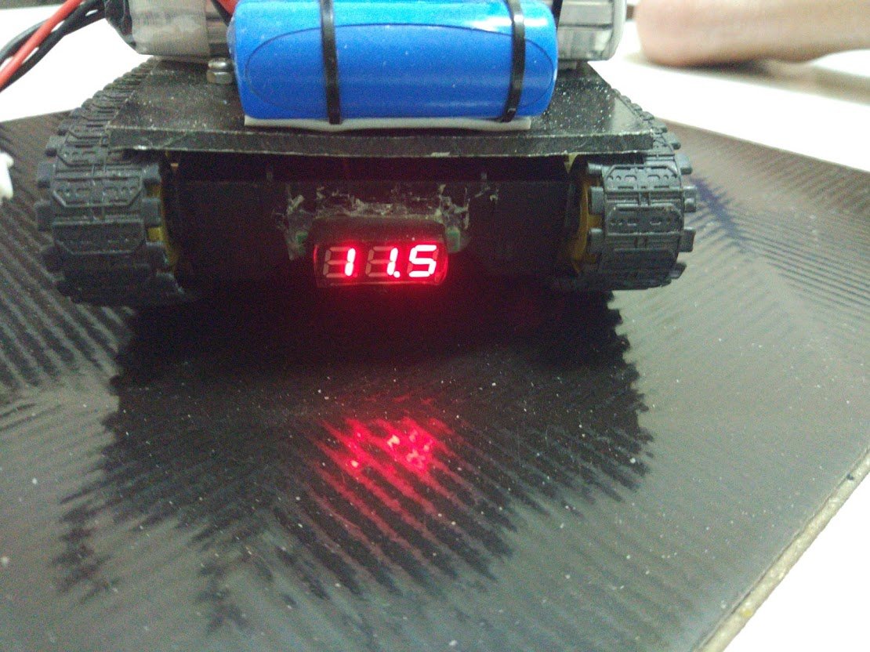
Phần cứng
Đối với dung lượng pin, nhóm
gắn thêm một vol kế để theo dõi
áp pin, từ đó suy ra dung lượng.
Về phần cấp nguồn, nhóm đã quyết định cấp nguồn trực tiếp qua chân pin 5V và GND.

Slide 7
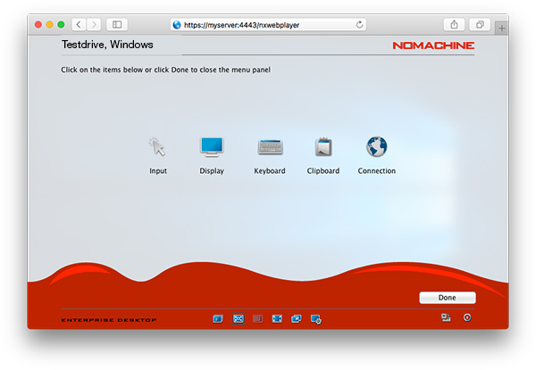
Phần mềm
Để xử lý cho hiện tượng hiển thị đơ giật từ ssh, nhóm đã tìm hiểu và thay đổi nhiều phương pháp khác nhau như TeamView, VNC, …
Nhóm chọn ra NoMachine cho phần hiển thị do NoMachine có hỗ trợ tạo ra virtual desktop trên Linux, giảm tải cho Rasp để thực hiện các tác vụ khác.
Vì không cần SSH nữa nên nhóm đã gỡ bỏ IP của laptop trên Rasp để Rasp tự chạy trên server ROS một cách độc lập.

Slide 8
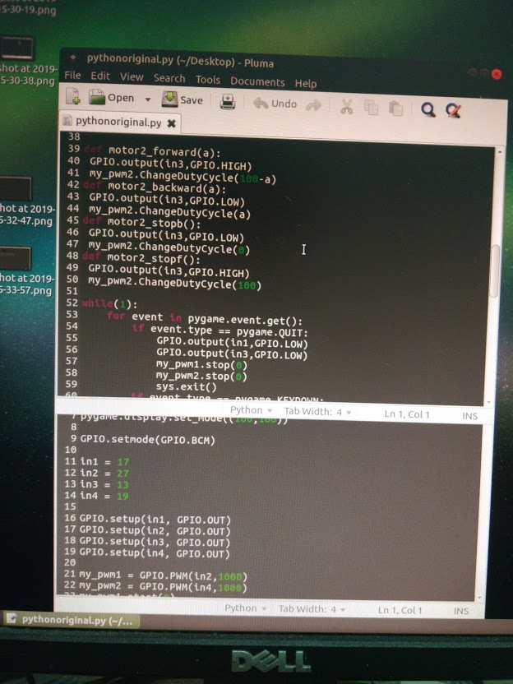
CODE PYTHON

Slide 9
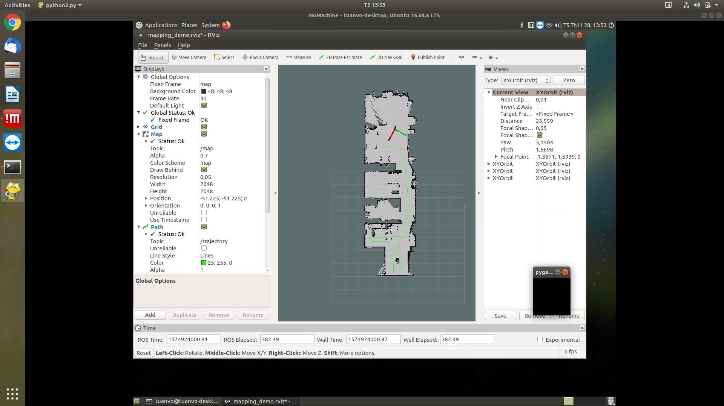
KẾT QUẢ

Slide 10
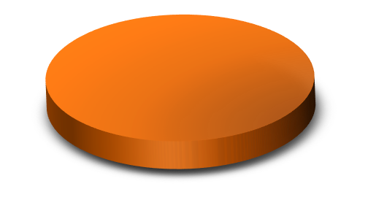
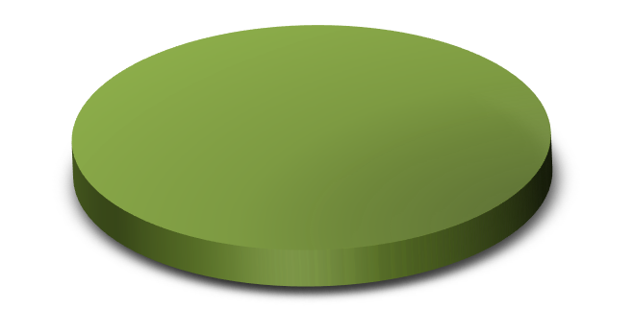
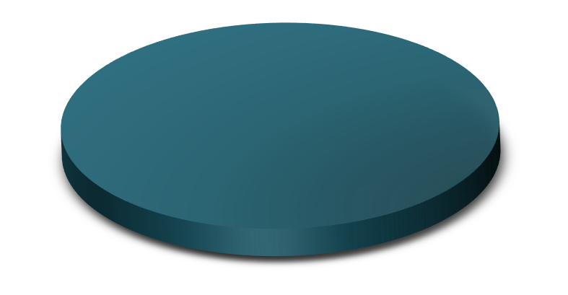
PHƯƠNG HƯỚNG PHÁT TRIỂN
KẾT HỢP XỬ LÝ ẢNH
Vẽ bản đồ
Đeo bám vật thể ,tránh vật cản
NÂNG CẤP PHẦN CỨNG
Nâng cấp mainboard Jetson
để xử lý các tác vụ hiệu quả hơn
THÊM PID VÀ FIX BUG TRỤC Z
Robot cần phải chạy đồng đều
cả 2 động cơ để cho ra map chính
xác.
Tìm cách fix bug thay đổi trục
Z ở các trường hợp mặt đất không
phẳng.

Slide 11


